Slide 1
قرية الفاو

Slide 2
تقع قرية الفاو في الطرف الجنوبي الشرقي من منطقة الرياض
وهي مملكة كندة التي تم الكشف عن عصمتها الأولى المعروفة باسم قرية الفاو تقع اطلال هذه الحضارة القديمة على اطراف الربع الخالي .
ويعتبر موقع قرية الفاو من أهم المواقع الأثرية على مستوى الجزيرة العربية إن لم يكن على مستوى العالم .

Slide 3
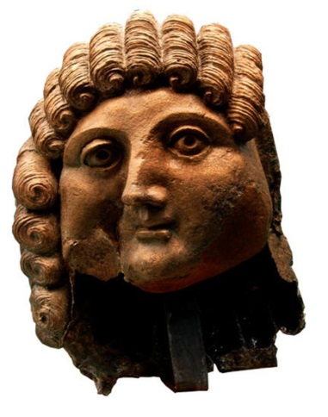
ويعد الموقع بالعديد من المعالم الأثرية حيث يحتضن عدد وافر من التلال الأثرية المنتشرة في الموقع

Slide 4

لوحة جدارية جصية من مادة تشبه الجبس , روسمت اللوحة بخلفية صفراء عليها زخارف مختلفة , يظهر عليها صورة شاب جاحظ العينين وله شنب طويل بخطوط دقيقية , يحمل على راسه اكليل ورد

Slide 5
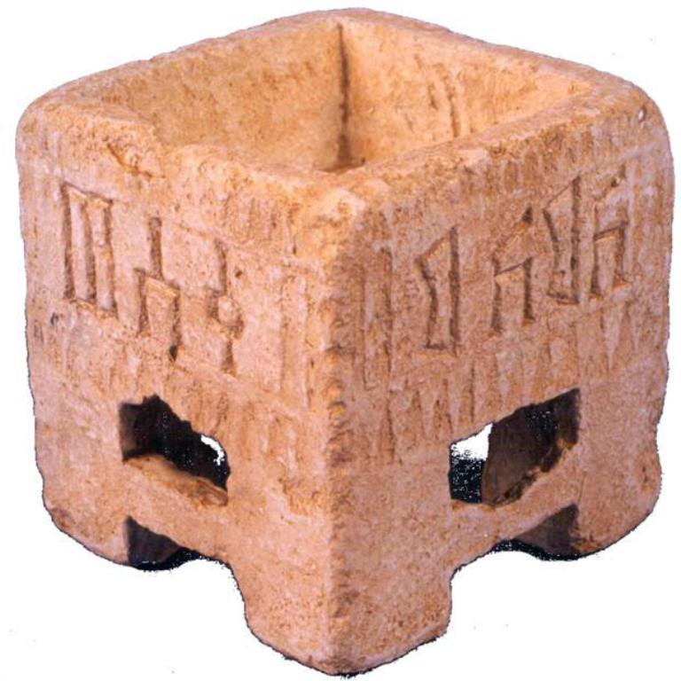
مجمرة : وهو تصميم
لحفظ الجمر

Slide 6
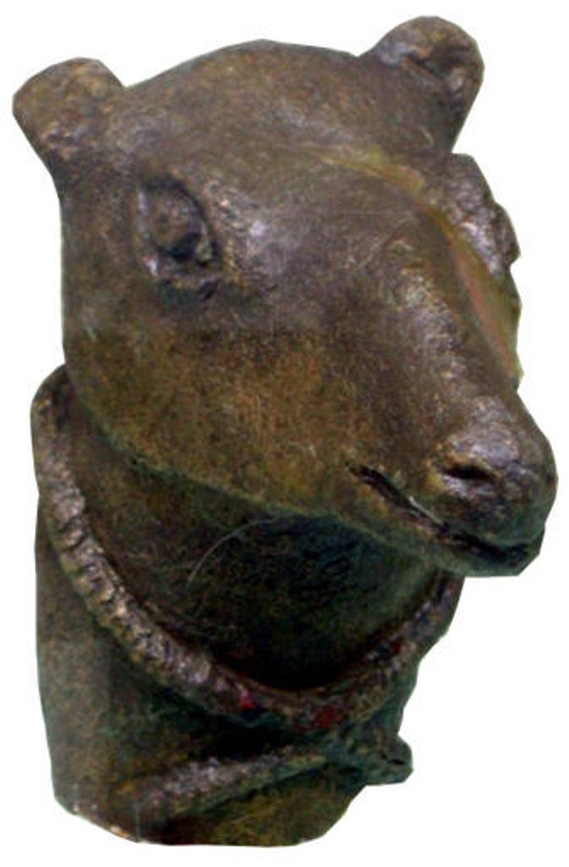
تمثال هيكلي لراس جمل يرتفع فوق رقبته وتم تشكيل التمثال من البرونز وداخل التمثال مفرغ

Slide 7
التطورات
نمت وتطورت تدريجياً من نقطة عبور القوافل إلى محطة تجارية مهمة على الفرع الشرقي للطريق التجاري , اصبحت مركزاً اقتصادياً ودينياً وسياسياً وثقافياً في وسط الجزيرة العربية وحضارة قوية لدولة كندة في عهدها الأول.
وكانت مركزاً تجارياً مهما وملتقى قوافل تحمل معادن والحبوب والنسيج , وكانت عامرة بالمساكن والمخازن والحوانيت , وبها أكثر من 17 بئراً واشتغل أهلها بالتجارة والزراعة.
كما تم العثور على قطع أثرية في الموقع يجري ترميمها حالياً

Slide 8
في عام 1387هـ بدأ اهتمام جامعة الملك سعود ممثلة في جمعية التاريخ والآثار بقسم التاريخ بموقع القرية , حيث قامت الجمعية منذ عام 1391هـ برحلات استطلاعية متوالية بدراسة الموقع علمياً وتحديد المنطقة الأثرية .
وقد وقعت الهيئة العامة لسياحة والآثار لجامعة الملك سعود مذكرة تعاون لتأهيل الموقع الذي يخضع بمتابعة واهتمام من أمير منطقة الرياض الذي وجهه بتوفير كافة السبل لحماية الموقع ودعم الفرق العلمية حيث يتم العمل حالياً على تأهيل الموقع وإعادة فتحه وتوسعته لتبلغ مساحته اكثر 16 كيلو متر مربع ولقد تم الانتهاء من تسويره.

Slide 9
ويهدف مشروع تأهيل موقع الفاو الأثري إلى تحقيق مجموعة من الاهداف الثقافية والاجتماعية والاقتصادية , ومنه تأهيل موقع الفاو ليكون معلماً تاريخياً وشاهداً حضارياً يمكن زيارته , وأن يلعب الموقع دوراً اقتصادياً وثقافياً واجتماعياً في منطقة الرياض

Slide 10
الطالبة : رهف الرباعي
أ . نسرين العواد

